Slide 1
আসসালামু আলাইকুম ওয়া রহ্‌মাতুল্লাহ
আজকের মাল্টিমিডিয়া ক্লাশে
স
বা
ই
কে
স্বা
ত
ম
গ

Slide 2
পরিচিতি
মোছাঃ মাহফুজা সুলতানা শ্রেণি- পঞ্চম
সহকারি শিক্ষক বিষয়- বাঃ ও বিঃপঃ
৩৬নং শোন্দাহ-নফরকান্দি সঃ প্রাঃ বিঃ সময়-5০ মিনিট
মিরপুর, কুষ্টিয়া। তাং-24/0২/২০২1খ্রী
mahafuzast25@gmail.com

Slide 3
এসো এনিমেটেড ছবি দেখি

Slide 4
আজকের পাঠ অনুমান করে বলতো ?

Slide 5
অধ্যায়ঃ ১ আমাদের মুক্তিযুদ্ধ
৬মুক্তিযোদ্ধাদের রাষ্ট্রীয় উপাধি

Slide 6
শিখনফল_________
১৪.২.৩ মুক্তিযুদ্ধে অবদানের স্বীকৃতি হিসেবে দেওয়া উপাধিগুলোর নাম বলতে পারবে।
১৪.৩.১ মুক্তিযুদ্ধের চেতনায় দেশপ্রেম ও জাতীয়তাবোধে উদ্বুদ্ধ হয়ে দেশ গড়ার কাজে অংশ নেবে।

Slide 7
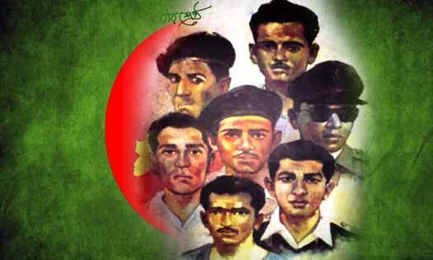
ছবিতে কী দেখছ ?
শ্রেণিঃ পঞ্চম, সময়ঃ৫০ মিনিট
বিষয়ঃ বাংলাদেশ ও বিশ্ব পরিচয়
পাঠ শিরোনামঃ অধ্যায় ১ আমাদের মুক্তিযুদ্ধ
আজকের পাঠঃ ৬ মুক্তিযোদ্ধাদের রাষ্ট্রীয় উপাধি
তাংঃ ২৪/০২/২০২১খ্রিঃ
মুক্তিযদ্ধে বীরত্ব ও সাহসিকতা প্রদর্শনের স্বীকৃতিস্বরুপ বাংলাদেশ সরকার বীরত্বসূচক রাষ্ট্রীয় উপাধি প্রদান করে। মুক্তিযুদ্ধে অসীম সাহসের সাথে যুদ্ধ করে শহীদ হয়েছেন এমন সাতজনকে বীরশ্রেষ্ঠ (সবোর্চ্চ) উপাধি প্রদান করা হয় ।

Slide 8
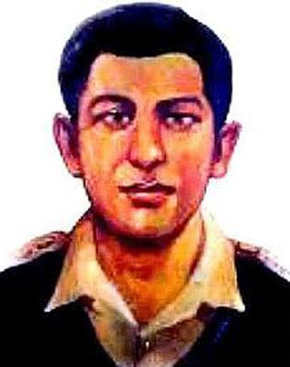
শ্রেণিঃ পঞ্চম, সময়ঃ৫০ মিনিট
বিষয়ঃ বাংলাদেশ ও বিশ্ব পরিচয়
পাঠ শিরোনামঃ অধ্যায় ১ আমাদের মুক্তিযুদ্ধ
আজকের পাঠঃ ৬ মুক্তিযোদ্ধাদের রাষ্ট্রীয় উপাধি
তাংঃ ২৪/০২/২০২১খ্রিঃ
এখন আমরা বীরশ্রেষ্ঠদের সম্পর্কে জানবঃ
মহিউদ্দিন জাহাঙ্গীর
জন্মঃ ১৯৪৯ সালের ৭মার্চ বরিশাল জেলার বাবুগঞ্জ থানার রহিমগঞ্জ গ্রামে ।
মৃত্যুঃ ১৯৭১সালের ১৪ই ডিসেম্বর বেহায়চর, চাঁপাইনবাবগঞ্জ, রাজশাহী।
সেক্টরঃ ৭নং সেক্টরে যুদ্ধ করেছিলেন।
উপাধিঃ বীরশ্রেষ্ঠ
পদবীঃ ক্যাপ্টেন

Slide 9
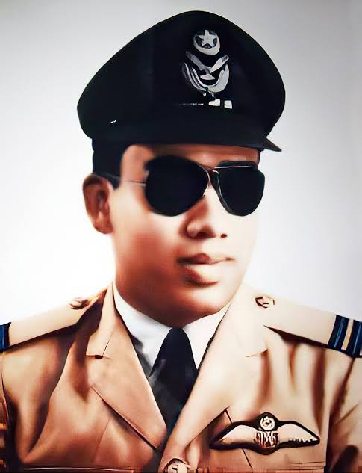
শ্রেণিঃ পঞ্চম, সময়ঃ৫০ মিনিট
বিষয়ঃ বাংলাদেশ ও বিশ্ব পরিচয়
পাঠ শিরোনামঃ অধ্যায় ১ আমাদের মুক্তিযুদ্ধ
আজকের পাঠঃ ৬ মুক্তিযোদ্ধাদের রাষ্ট্রীয় উপাধি
তাংঃ ২৪/০২/২০২১খ্রিঃ
মতিউর রহমান
জন্মঃ ১৯৪১সালের ২৯ অক্টোবর পুরান ঢাকায় ।
মৃত্যুঃ ১৯৭১সালের ২০ আগস্ট থাট্টা,পশ্চিম পাকিস্থান।
সেক্টরঃ সেক্টর নির্ধারিত ছিলনা।
উপাধিঃ বীরশ্রেষ্ঠ
পদবীঃ ফ্লাইট লেফটেন্যান্ট

Slide 10
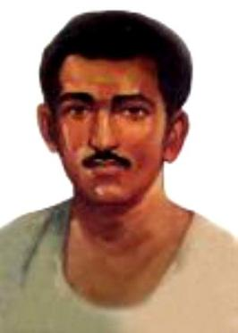
শ্রেণিঃ পঞ্চম, সময়ঃ৫০ মিনিট
বিষয়ঃ বাংলাদেশ ও বিশ্ব পরিচয়
পাঠ শিরোনামঃ অধ্যায় ১ আমাদের মুক্তিযুদ্ধ
আজকের পাঠঃ ৬ মুক্তিযোদ্ধাদের রাষ্ট্রীয় উপাধি
তাংঃ ২৪/০২/২০২১খ্রিঃ
হামিদুর রহমান
জন্মঃ ১৯৫৩সালের ২ফেব্রুয়ারি ঝিনাইদহ জেলার মহেশপুর উপজেলার খোর্দখালিশপুর ।
মৃত্যুঃ ১৯৭১সালের ২৮ অক্টোবর ধলই,শ্রীমংগল, সিলেট।
সেক্টরঃ ৪নং সেক্টরে তিনি যুদ্ধ করেছিলেন।
উপাধিঃ বীরশ্রেষ্ঠ
পদবীঃ সিপাহী

Slide 11
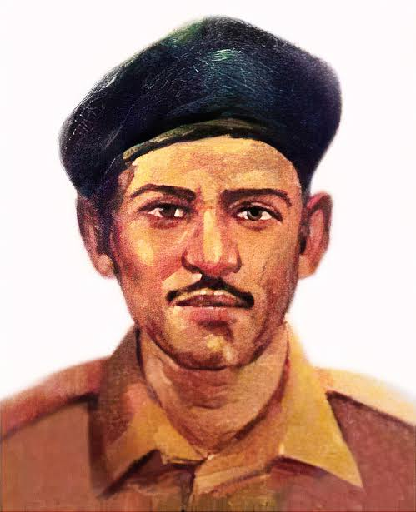
শ্রেণিঃ পঞ্চম, সময়ঃ৫০ মিনিট
বিষয়ঃ বাংলাদেশ ও বিশ্ব পরিচয়
পাঠ শিরোনামঃ অধ্যায় ১ আমাদের মুক্তিযুদ্ধ
আজকের পাঠঃ ৬ মুক্তিযোদ্ধাদের রাষ্ট্রীয় উপাধি
তাংঃ ২৪/০২/২০২১খ্রিঃ
নূর মোহাম্মদ শেখ
জন্মঃ ১৯৩৬সালের ২৬শে ফেব্রুয়ারি নড়াইল জেলার মহিষখোলা গ্রামে।
মৃত্যুঃ ১৯৭১সালের ৫ই সেপ্টেম্বর গোয়ালহাটি, যশোর।
সেক্টরঃ ৮নং সেক্টরে তিনি যুদ্ধ করেছিলেন।
উপাধিঃ বীরশ্রেষ্ঠ
পদবীঃ ল্যান্স নায়েক

Slide 12
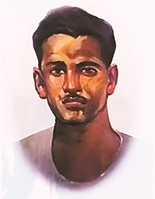
শ্রেণিঃ পঞ্চম, সময়ঃ৫০ মিনিট
বিষয়ঃ বাংলাদেশ ও বিশ্ব পরিচয়
পাঠ শিরোনামঃ অধ্যায় ১ আমাদের মুক্তিযুদ্ধ
আজকের পাঠঃ ৬ মুক্তিযোদ্ধাদের রাষ্ট্রীয় উপাধি
তাংঃ ২৪/০২/২০২১খ্রিঃ
মোস্তফা কামাল
জন্মঃ ১৯৪৭সালের ১৬ইডিসেম্বর ভোলা জেলার দৌলতখানা উপজেলার পশ্চিম হাজিপাড়া গ্রামে ।
মৃত্যুঃ ১৯৭১সালের ১৮ইএপ্রিল আখাউড়া,ব্রাহ্মণবাড়ীয়া।
সেক্টরঃ ২নং সেক্টরে তিনি যুদ্ধ করেছিলেন।
উপাধিঃ বীরশ্রেষ্ঠ
পদবীঃ সিপাহী

Slide 13
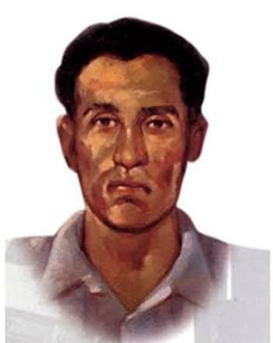
শ্রেণিঃ পঞ্চম, সময়ঃ৫০ মিনিট
বিষয়ঃ বাংলাদেশ ও বিশ্ব পরিচয়
পাঠ শিরোনামঃ অধ্যায় ১ আমাদের মুক্তিযুদ্ধ
আজকের পাঠঃ ৬ মুক্তিযোদ্ধাদের রাষ্ট্রীয় উপাধি
তাংঃ ২৪/০২/২০২১খ্রিঃ
রুহুল আমিন
জন্মঃ ১৯৩৫সালে নোয়াখালির সোনাইমুড়ি উপজেলার বাকপাঁচড়া গ্রামে।
মৃত্যুঃ ১৯৭১ সালের ১০ ডিসেম্বর ।
সেক্টরঃ ১০নং সেক্টরে তিনি যুদ্ধ করেছিলেন।
উপাধিঃ বীরশ্রেষ্ঠ
পদবীঃ ইঞ্জিনরুম আর্টিফিসার/ স্কোয়াড্রন লিডার

Slide 14
শ্রেণিঃ পঞ্চম, সময়ঃ৫০ মিনিট
বিষয়ঃ বাংলাদেশ ও বিশ্ব পরিচয়
পাঠ শিরোনামঃ অধ্যায় ১ আমাদের মুক্তিযুদ্ধ
আজকের পাঠঃ ৬ মুক্তিযোদ্ধাদের রাষ্ট্রীয় উপাধি
তাংঃ ২৪/০২/২০২১খ্রিঃ
মুন্সি আব্দুর রউফ
জন্মঃ ১৯৪৩সালের ১মে ফরিদপুর জেলার মধুখালি উপজেলার সালামতপুর গ্রামে ।
মৃতুঃ ১৯৭১সালের ৮এপ্রিল,বুড়িঘাট, মহালছড়ি।
সেক্টরঃ ১নং সেক্টরে তিনি যুদ্ধ করেছিলেন।
উপাধিঃ বীরশ্রেষ্ঠ
পদবীঃ ল্যান্স নায়েক

Slide 15
শ্রেণিঃ পঞ্চম, সময়ঃ৫০ মিনিট
বিষয়ঃ বাংলাদেশ ও বিশ্ব পরিচয়
পাঠ শিরোনামঃ অধ্যায় ১ আমাদের মুক্তিযুদ্ধ
আজকের পাঠঃ ৬ মুক্তিযোদ্ধাদের রাষ্ট্রীয় উপাধি
তাংঃ ২৪/০২/২০২১খ্রিঃ
এছাড়াও মুক্তিযুদ্ধে সাহসিকতা এবং ত্যাগের জন্য আরও তিনটি উপাধি দেওয়া হয়েছে। উপাধিগুলো হলোঃ
*বীর উত্তম
*বীর বিক্রম
*বীর প্রতীক

Slide 16
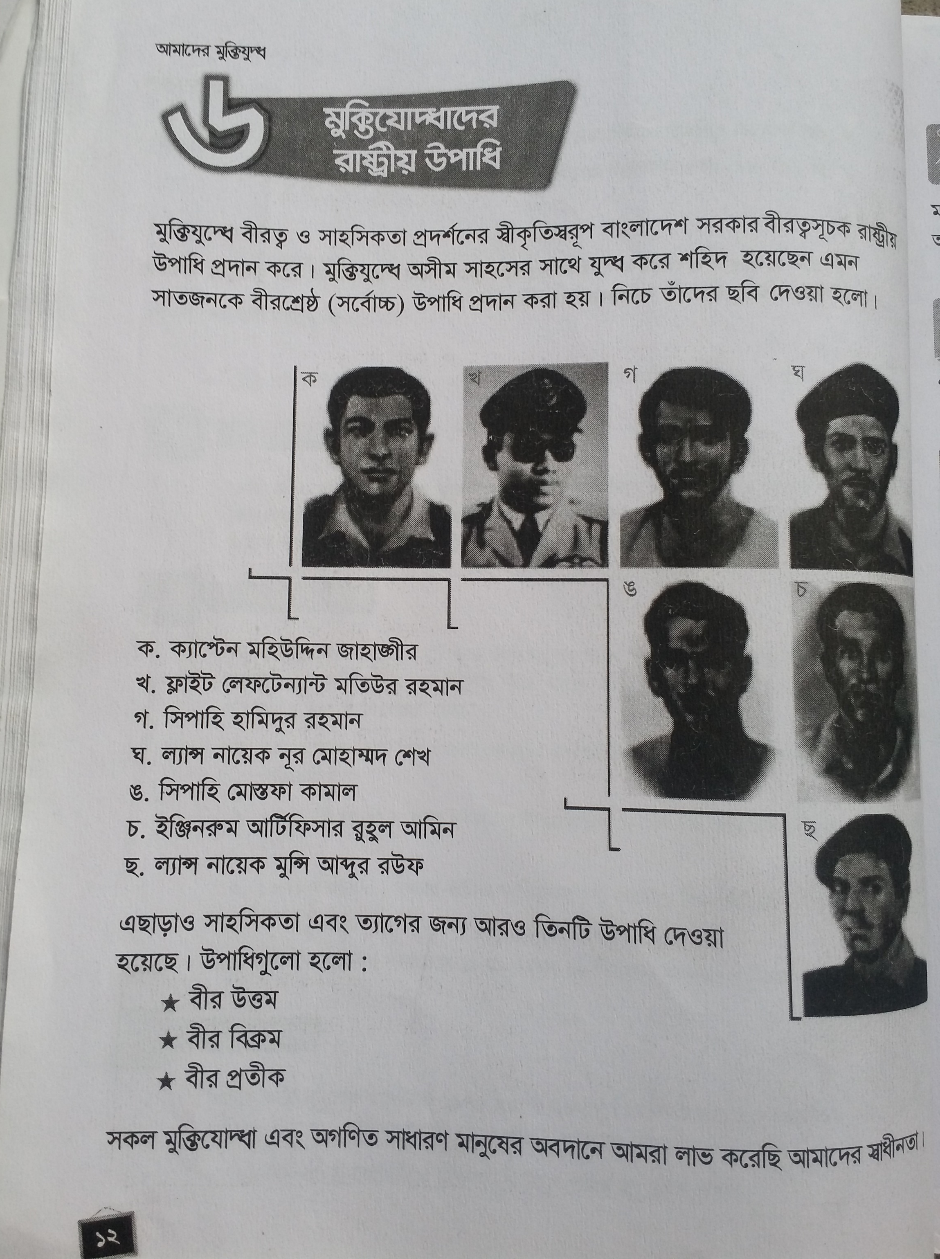
এসো বাংলাদেশ ও বিশ্ব পরিচয় বইয়ের ১২পৃষ্ঠায় পড়ি
শ্রেণিঃ পঞ্চম, সময়ঃ৫০ মিনিট
বিষয়ঃ বাংলাদেশ ও বিশ্ব পরিচয়
পাঠ শিরোনামঃ অধ্যায় ১ আমাদের মুক্তিযুদ্ধ
আজকের পাঠঃ ৬ মুক্তিযোদ্ধাদের রাষ্ট্রীয় উপাধি
তাংঃ ২৪/০২/২০২১খ্রিঃ

Slide 17
মূল্যায়ন- মৌখিক
যে পারবে সে হাত তুলবে
শ্রেণিঃ পঞ্চম, সময়ঃ৫০ মিনিট
বিষয়ঃ বাংলাদেশ ও বিশ্ব পরিচয়
পাঠ শিরোনামঃ অধ্যায় ১ আমাদের মুক্তিযুদ্ধ
আজকের পাঠঃ ৬ মুক্তিযোদ্ধাদের রাষ্ট্রীয় উপাধি
তাংঃ ২৪/০২/২০২১খ্রিঃ
সাতজন বীরশ্রেষ্ঠের নাম কে কে বলতে পারবে?
সাতজন বীরশ্রেষ্ঠের নাম মনে রাখার সহজ একটি সূত্র আগে পড় এবং পরে লিখে নাও মহা মরু মোঃ নুর
ম মহিউদ্দিন জাহাঙ্গীর
হা হামিদুর রহমান
ম মতিউর রহমান
রু রুহুল আমিন
মো মোস্তফা কামাল
নু নুর মোহাম্মদ
র আব্দুর রউফ

Slide 18
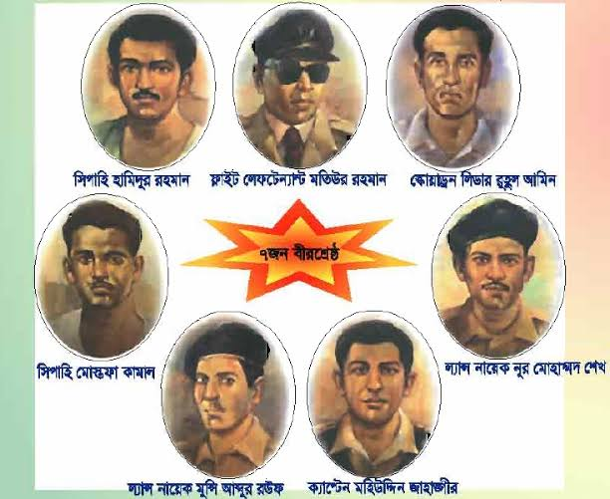
শ্রেণিঃ পঞ্চম, সময়ঃ৫০ মিনিট
বিষয়ঃ বাংলাদেশ ও বিশ্ব পরিচয়
পাঠ শিরোনামঃ অধ্যায় ১ আমাদের মুক্তিযুদ্ধ
আজকের পাঠঃ ৬ মুক্তিযোদ্ধাদের রাষ্ট্রীয় উপাধি
তাংঃ ২৪/০২/২০২১খ্রিঃ
সাতজন বীরশ্রেষ্ঠের নামঃ
ক. ক্যাপ্টেন মহিউদ্দিন জাহাঙ্গীর
খ. ফ্লাইট লেফটেন্যান্ট মতিউর রহমান
গ. সিপাহি হামিদুর রহমান
ঘ. ল্যান্স নায়েক নুর মোহাম্মদ শেখ
ঙ. সিপাহি মোস্তফা কামাল
চ. ইঞ্জিনরুম আর্টিফিসার রুহুল আমিন
ছ. ল্যান্স নায়েক মুন্সি আব্দুর রউফ

Slide 19
শ্রেণিঃ পঞ্চম, সময়ঃ৫০ মিনিট
বিষয়ঃ বাংলাদেশ ও বিশ্ব পরিচয়
পাঠ শিরোনামঃ অধ্যায় ১ আমাদের মুক্তিযুদ্ধ
আজকের পাঠঃ ৬ মুক্তিযোদ্ধাদের রাষ্ট্রীয় উপাধি
তাংঃ ২৪/০২/২০২১খ্রিঃ
জোড়ায় কাজ
বীরশ্রেষ্ঠদের উপাধি ও পদবি জোড়ায় আলোচনা করি
সাতজন বীরশ্রেষ্ঠের উপাধি হচ্ছে ‘বীরশ্রেষ্ঠ’
ক. ক্যাপ্টেন মহিউদ্দিন জাহাঙ্গীর
খ. ফ্লাইট লেফটেন্যান্ট মতিউর রহমান
গ. সিপাহি হামিদুর রহমান
ঘ. ল্যান্স নায়েক নুর মোহাম্মদ শেখ
ঙ. সিপাহি মোস্তফা কামাল
চ. ইঞ্জিনরুম আর্টিফিসার রুহুল আমিন
ছ. ল্যান্স নায়েক মুন্সি আব্দুর রউফ

Slide 20
মূল্যায়ন—লিখিত
শ্রেণিঃ পঞ্চম, সময়ঃ৫০ মিনিট
বিষয়ঃ বাংলাদেশ ও বিশ্ব পরিচয়
পাঠ শিরোনামঃ অধ্যায় ১ আমাদের মুক্তিযুদ্ধ
আজকের পাঠঃ ৬ মুক্তিযোদ্ধাদের রাষ্ট্রীয় উপাধি
তাংঃ ২৪/০২/২০২১খ্রিঃ
নিচের প্রশ্নের উত্তর লিখি ২+৪=৬
(ক) বীরশ্রেষ্ঠ কী? বীরশ্রেষ্ঠদের পদবিসহ নাম লিখ ?

Slide 21
শ্রেণিঃ পঞ্চম, সময়ঃ৫০ মিনিট
বিষয়ঃ বাংলাদেশ ও বিশ্ব পরিচয়
পাঠ শিরোনামঃ অধ্যায় ১ আমাদের মুক্তিযুদ্ধ
আজকের পাঠঃ ৬ মুক্তিযোদ্ধাদের রাষ্ট্রীয় উপাধি
তাংঃ ২৪/০২/২০২১খ্রিঃ
আজকের ক্লাশ সম্পর্কে কারো কোন প্রশ্ন
থাকলে এখন জিজ্ঞাসা করো ।

Slide 22
শ্রেণিঃ পঞ্চম, সময়ঃ৫০ মিনিট
বিষয়ঃ বাংলাদেশ ও বিশ্ব পরিচয়
পাঠ শিরোনামঃ অধ্যায় ১ আমাদের মুক্তিযুদ্ধ
আজকের পাঠঃ ৬ মুক্তিযোদ্ধাদের রাষ্ট্রীয় উপাধি
তাংঃ ২৪/০২/২০২১খ্রিঃ
ঝটপট বাড়ির কাজ লিখে নাও ।
মুক্তিযুদ্ধ যাদুঘর সম্পর্কে ৫টি বাক্য লিখে আনবে।

Slide 23
আজকের মত ক্লাশ এখানেই শেষ
শ্রেণিঃ পঞ্চম, সময়ঃ৫০ মিনিট
বিষয়ঃ বাংলাদেশ ও বিশ্ব পরিচয়
পাঠ শিরোনামঃ অধ্যায় ১ আমাদের মুক্তিযুদ্ধ
আজকের পাঠঃ ৬ মুক্তিযোদ্ধাদের রাষ্ট্রীয় উপাধি
তাংঃ ২৪/০২/২০২১খ্রিঃ
ধন্যবাদ সবাইকে

